Slide 1
ЭТАПЫ ЭВОЛЮЦИИ ЧЕЛОВЕКА
9 класс. Урок № 55
Макарова Т. В., учитель биологии МБОУ «Лицей» р. п. Земетчино
2018 год

Slide 2
На­след­ствен­ность и есте­ствен­ный отбор — это дви­жу­щие силы эволюции.
Результатами эволюции считаются изоляция, борьба за существование и возникновение мутаций.
Сокращение численности вида уссурийского тигра — пример его развития по пути идиоадаптации.
Расширение ареала вида одуванчика лекарственного, увеличение его численности — свидетельства его развития по пути биологического прогресса.
Наследственная изменчивость служит материалом для естественного отбора.

Slide 3
6. Наследственная изменчивость способствует сохранению в популяции наиболее приспособленных особей.
7. Есте­ствен­но­му от­бо­ру под­вер­га­ют­ся живые си­сте­мы на по­пу­ля­ци­он­ном уров­не жизни.
8. Есте­ствен­но­му от­бо­ру под­вер­га­ют­ся толь­ко эу­ка­ри­о­ти­че­ские организмы.
9. Результатами эволюции можно считать разнообразие организмов и их приспособленность к условиям окружающей среды.
10. Потом­ству пе­ре­да­ют­ся признаки, при­об­ре­тен­ные ор­га­низ­мом в те­че­ние жизни.

Slide 4
Теорию эволюции можно применять не только к животным,
но и к людям?

Slide 5
Место человека в системе животного мира
Тип ?
Подтип ?
Класс ?
Подкласс ?
Отряд ?
Подотряд ?
Семейство ?
Род ?
Вид ?

Slide 6
Место человека в системе животного мира
Тип Хордовые
Подтип Позвоночные
Класс Млекопитающие
Подкласс Плацентарные
Отряд Приматы
Подотряд Высшие приматы
Семейство Гоминиды (Люди)
Род Человек
Вид Человек разумный

Slide 7
Антропогенез –
это…?

Slide 8
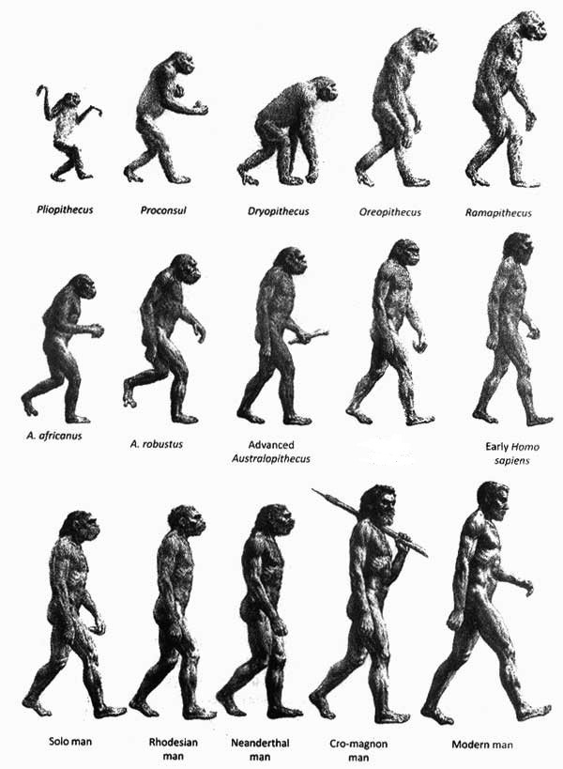
Как называется наука о происхождении человека?
Антропология (от греч. anthropos – человек и logos – слово, понятие, суждение)

Slide 9
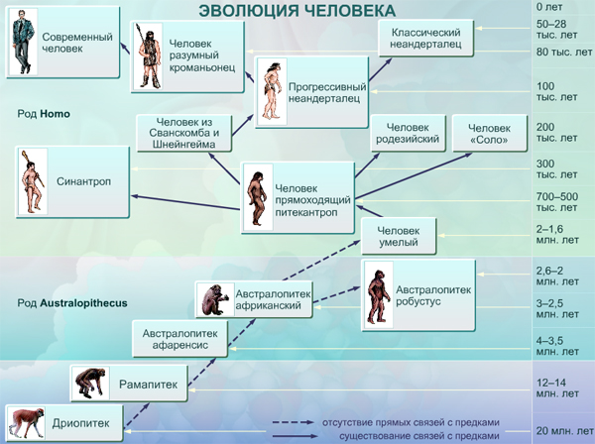

Slide 10
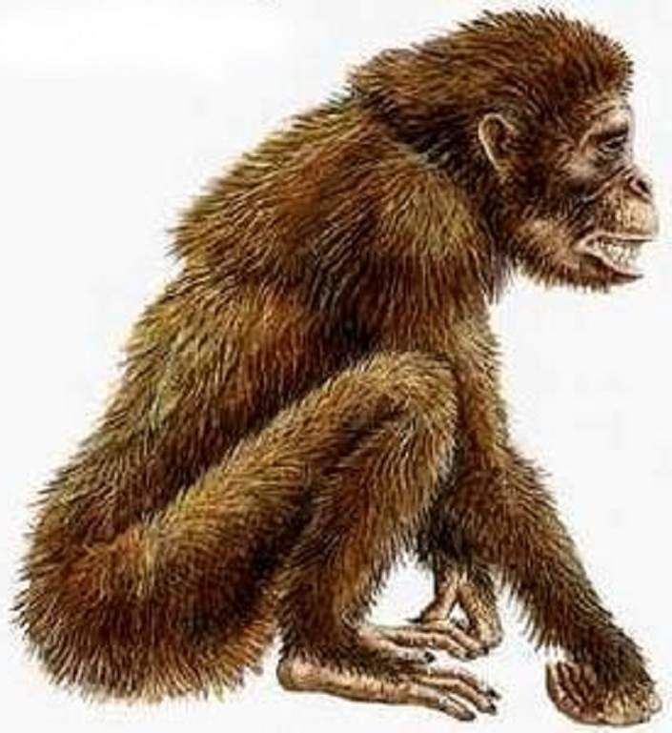
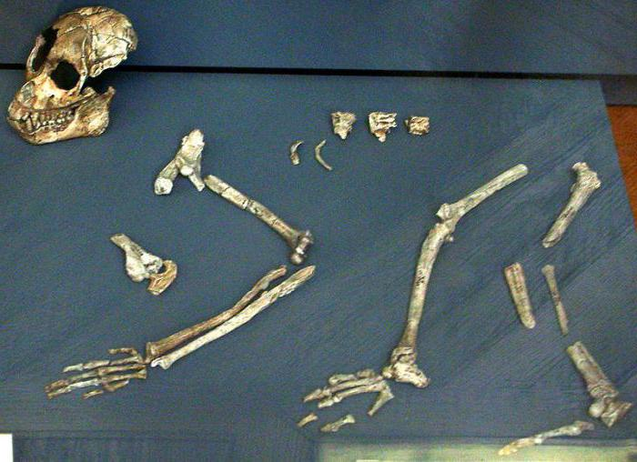
Дриопитек
Внешний вид
Палеонтологические находки

Slide 11
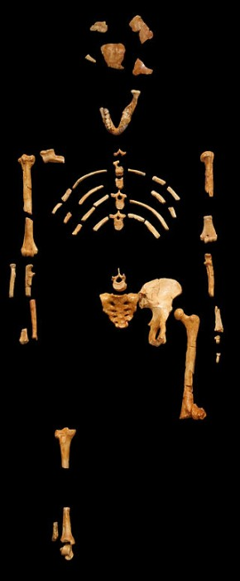
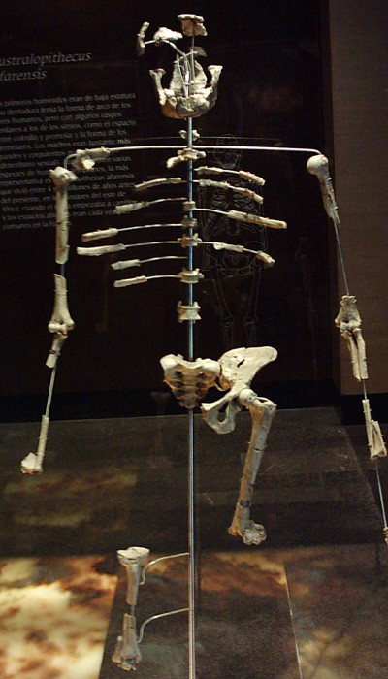
Австралопитек – фрагменты скелета

Slide 12
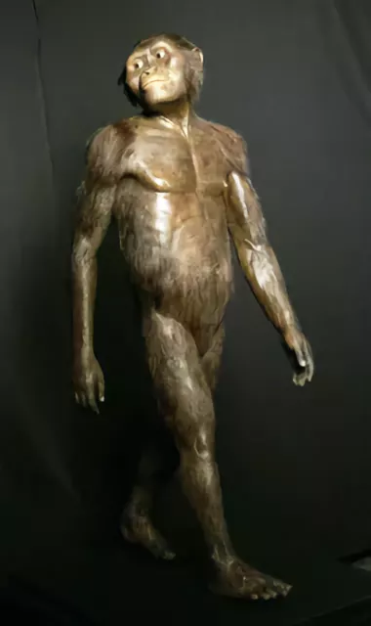
Австралопитек
Жил примерно 5 миллионов лет тому назад. Имел рост около 150 см, вес 50 кг, ходил на двух ногах, объем мозга достигал 500 кубических сантиметров. Строение рук австралопитеков очень напоминало человеческие. Зубы были крупными, с толстой эмалью, а резцы менее выраженными.

Slide 13
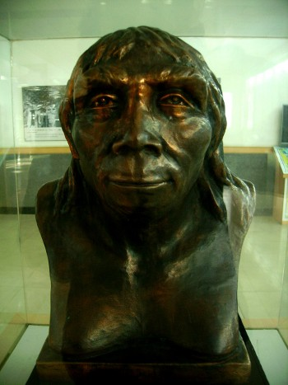
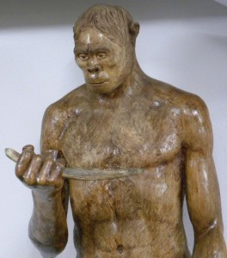
Древнейшие люди – архантропы
Синантроп – древний человек из Китая
Реконструкция питекантропа, сделанная Эженом Дюбуа. Впервые показана в Париже в 1900 г.

Slide 14
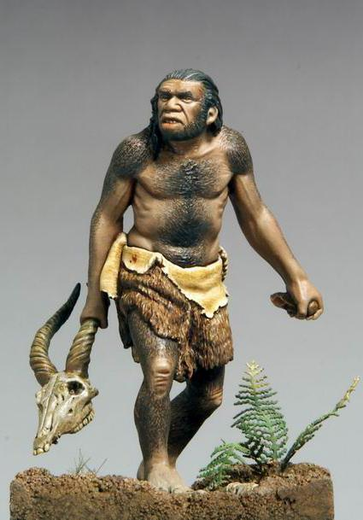
НЕАНДЕРТАЛЕЦ
Средний рост неандертальца составлял 165 сантиметров. У него было плотное телосложение и большая голова, мощные надбровные дуги, очень маленький подбородок, широкий нос, короткая шея, причем по объему черепной коробки древние люди неандертальцы превосходили современного человека. Руки были короткими, больше похожими на лапы.

Slide 15
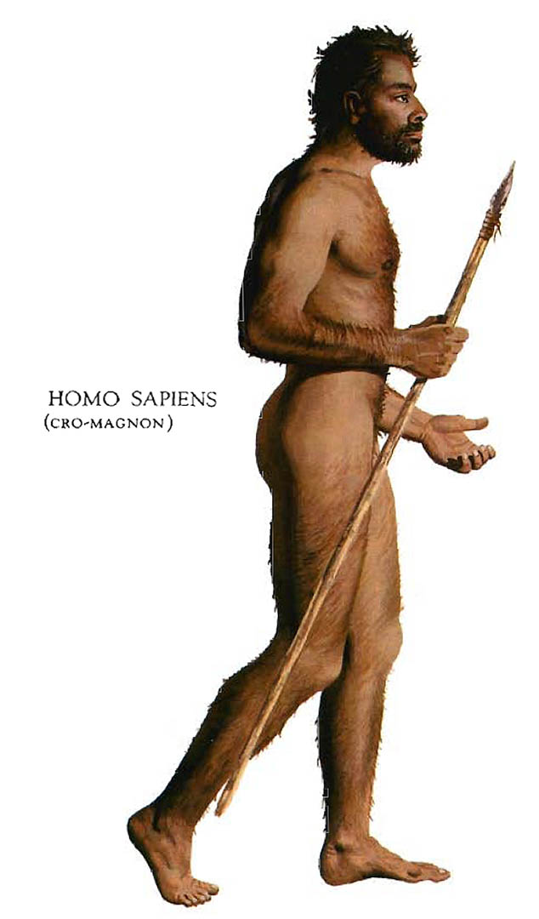
Кроманьонец
У кроманьонцев был высокой лоб, отсутствовал массивный надглазничный валик. Нижняя челюсть имела хорошо развитый подбородочный выступ. В головном мозге хорошо были развиты лобные доли. Кости скелета менее массивные и более тонкие, чем у неандертальца . У кроманьонца сформировались прямая походка и современная человеческая рука.

Slide 17
Итоги эволюции человека:
Возникновение прямохождения
2. Освобождение руки для труда
Связанные с прямохождением и трудовой деятельностью изменения скелета
Прогрессивное развитие головного мозга
Совершенствование звуковой сигнализации (возникновение членораздельной речи)
Сплочение членов общества

Slide 18
http://fb.ru/article/155988/neandertalets---eto-drevnie-lyudi---neandertaltsyialtsyi
http://medbiol.ru/

